Slide 1
파이썬 7일차
함수

Slide 2
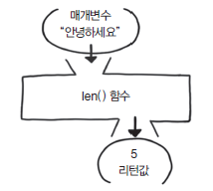
함수의 기본
함수를 호출
함수 사용
매개변수
함수 호출 시 괄호 내부에 넣는 여러 가지 자료
리턴값
함수를 호출하여 최종적으로 나오는 결과

Slide 3

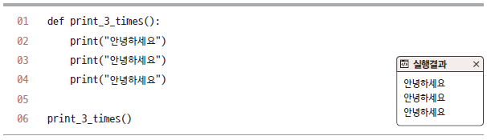
함수의 기본
함수 = 코드의 집합

Slide 4

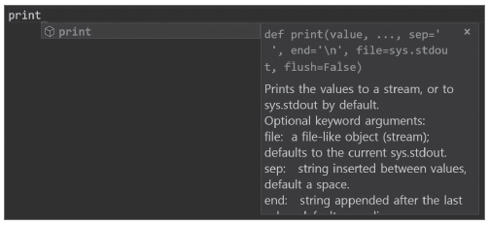
함수의 기본
매개변수

Slide 5
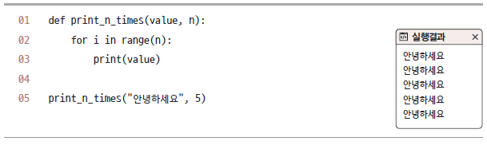
함수의 기본

Slide 6

함수의 기본
가변 매개변수
매개변수를 원하는 만큼 받을 수 있는 함수
제약
가변 매개변수 뒤에는 일반 매개변수 올 수 없음
가변 매개변수는 하나만 사용할 수 있음

Slide 7
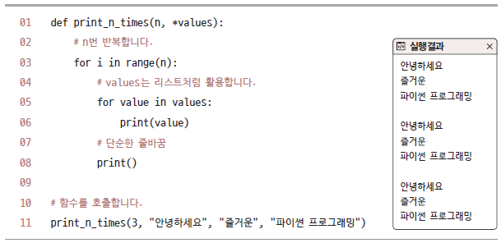
함수의 기본
예시 – 가변 매개변수 함수

Slide 8
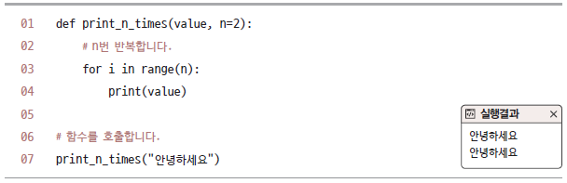
함수의 기본
기본 매개변수
매개변수 값 입력하지 않았을 경우 매개변수에 들어가는 기본값

Slide 9
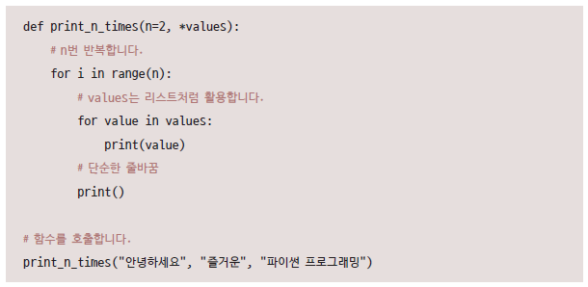
함수의 기본
기본 매개변수가 가변 매개변수보다 앞에 올 때
기본 매개변수의 의미가 사라짐

Slide 10
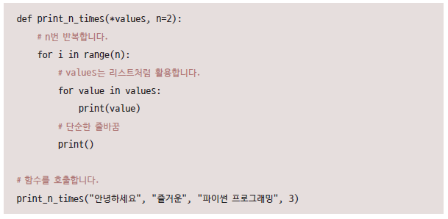
함수의 기본
가변 매개변수가 기본 매개변수보다 앞에 올 때
가변 매개변수가 우선됨

Slide 11
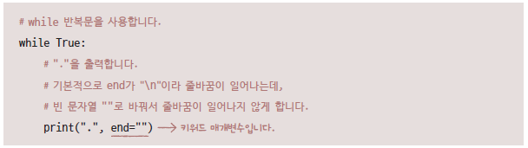
함수의 기본
키워드 매개변수
매개변수 이름을 지정해서 입력하는 매개변수

Slide 12
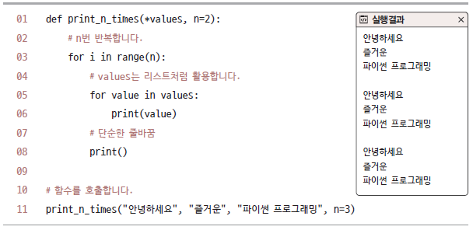
함수의 기본

Slide 13
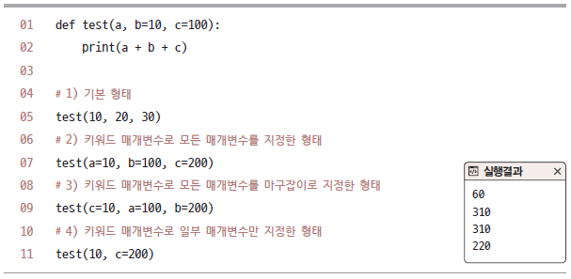
함수의 기본
기본 매개변수 중에서 필요한 값만 입력하기
예시 – 여러 함수 호출 형태
첫 번째 매개변수 a : 일반 매개변수이므로 해당 위치에 반드시 입력해야 함
8행 3번 : 키워드 지정하여 매개변수 입력하는 경우 매개변수 순서를 원하는 대로 입력할 수 있음
10행 4번 : b를 생략한 형태. 키워드 매개변수 사용하여 필요한 매개변수에만 값을 전달

Slide 14
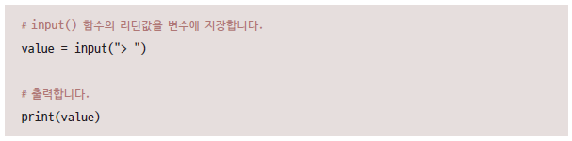
함수의 기본
리턴값 (return value)
함수의 결과

Slide 15
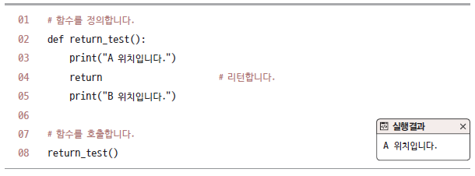
함수의 기본
자료 없이 리턴하기
return 키워드 : 함수를 실행했던 위치로 돌아가게 함

Slide 16
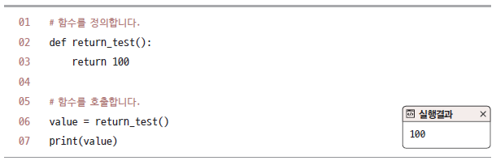
함수의 기본
자료와 함께 리턴하기
리턴 뒤에 자료 입력하면 자료 가지고 돌아감

Slide 17
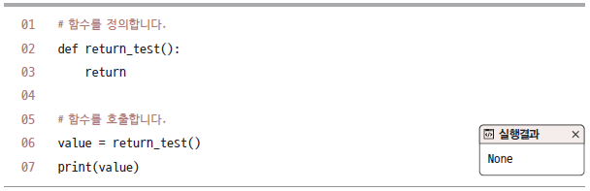
함수의 기본
아무것도 리턴하지 않기
None : ‘없다’라는 의미

Slide 18
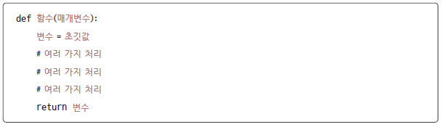
함수의 기본
일반적인 형태
값을 만들어 리턴

Slide 19
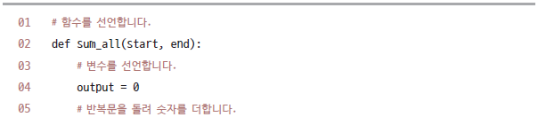
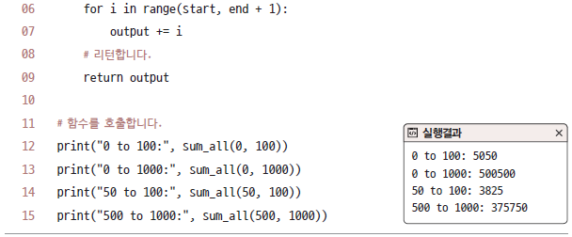
함수의 기본
예시 – 범위 내부의 정수를 모두 더하는 함수

Slide 20
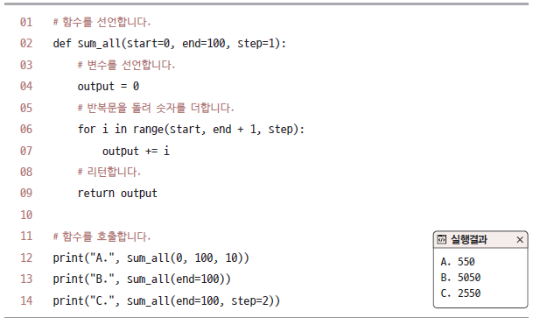
함수의 기본
예시 – 기본 매개변수와 키워드 매개변수를 활용해
범위의 정수를 더하는 함수

Slide 21
재귀함수
팩토리얼 (factorial)
반복문으로 팩토리얼 구하기
재귀 함수로 팩토리얼 구하기

Slide 22
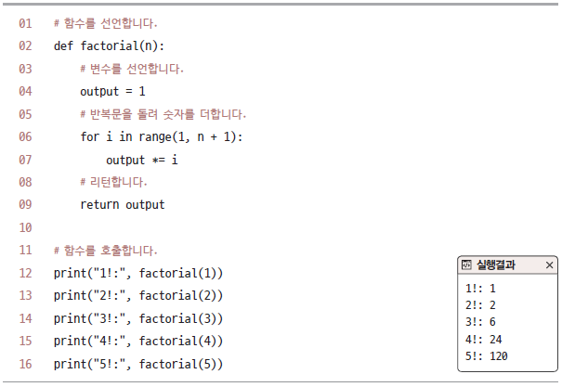
재귀함수
반복문으로 팩토리얼 구하기

Slide 23

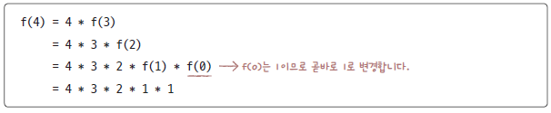
재귀함수
재귀함수로 팩토리얼 구하기
예시 – factorial(4)

Slide 24
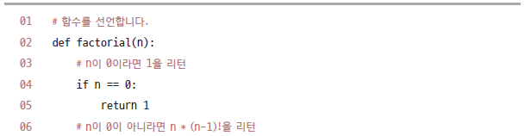
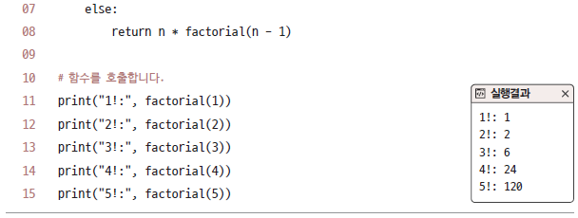
재귀함수

Slide 25
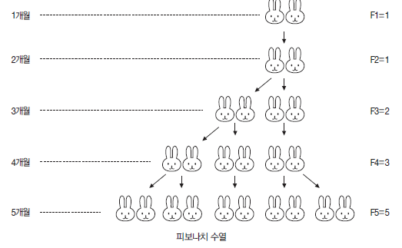
재귀함수
피보나치 수열

Slide 26
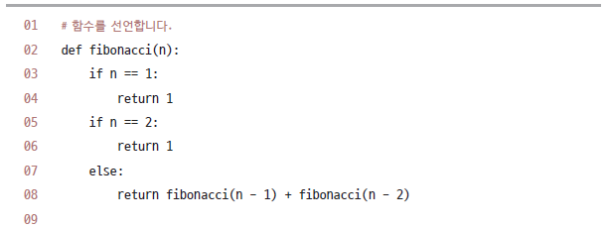
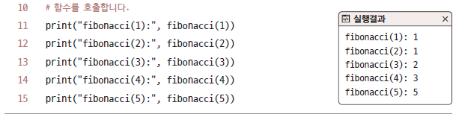
재귀함수

Slide 27
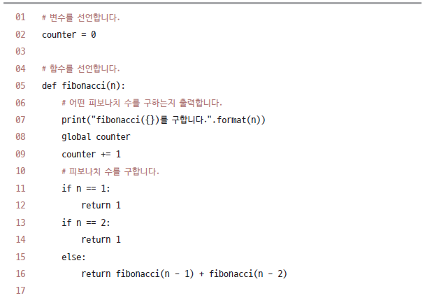
재귀함수
위와 같이 코드 작성할 경우 처리에 시간이 오래 걸리는 문제 발생

Slide 28
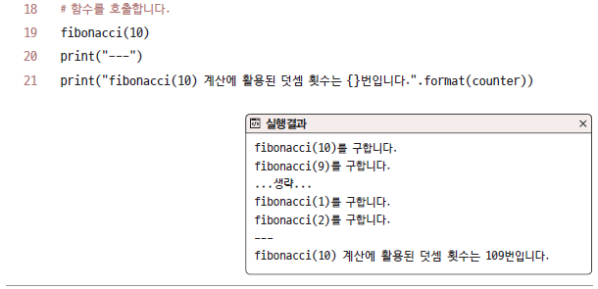
재귀함수

Slide 29
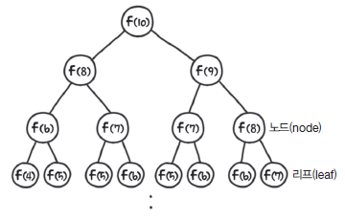
재귀함수
트리 (tree)
각 지점 : 노드 (node)
노드 중 가장 마지막 단계 지점 : 리프 (leaf)

Slide 30
재귀함수
메모 (memo)
딕셔너리를 사용해서 한 번 계산한 값을 저장
처리 수행하지 않고 메모된 값 돌려주면서 코드 속도 향상
재귀함수와 자주 함께 사용하는 기술

Slide 31

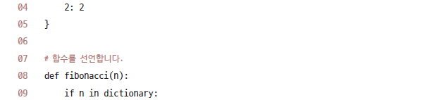
재귀함수
메모화
재귀 함수를 사용하면서 코드가 빠르게 실행되려면?
같은 값을 한 번만 계산하도록 코드를 수정

Slide 32
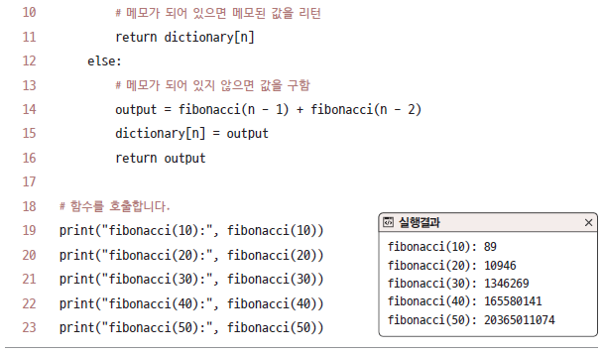
재귀함수

Slide 33
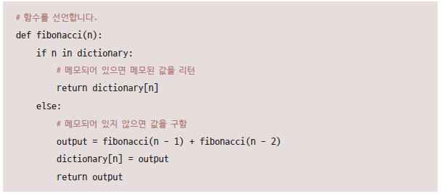
조기 리턴
조기 리턴 (early return)
흐름 중간에 return 키워드를 사용
if else 조건문 만들고 각각의 마지막 부분에서 리턴하게 할 경우

Slide 34
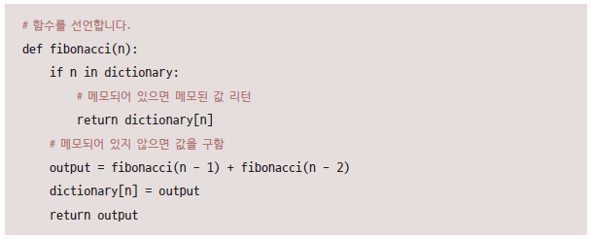
조기리턴
조기 리턴 사용

Slide 35
함수 고급사용
튜플 (tuple)
함수와 함께 많이 사용되는 리스트와 비슷한 자료형으로, 한번 결정된 요소를 바꿀 수 없다는 점이 리스트와 다름
람다 (lambda)
매개변수로 함수를 전달하기 위해 함수 구문을 작성하는 것이 번거롭고 코드 낭비라 생각될 때 함수를 간단하고 쉽게 선언하는 방법

Slide 36
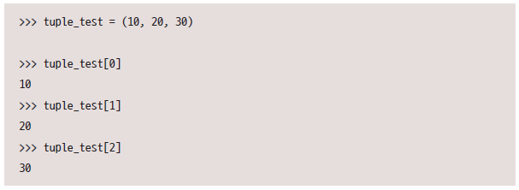
함수 고급사용
튜플 (tuple)
리스트와 유사한 자료형
한번 결정된 요소는 바꿀 수 없음

Slide 37
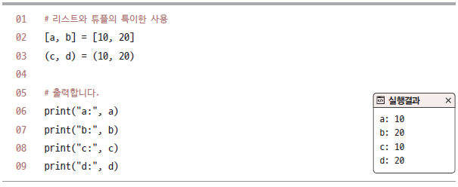
함수 고급사용
괄호 없는 튜플
예시

Slide 38
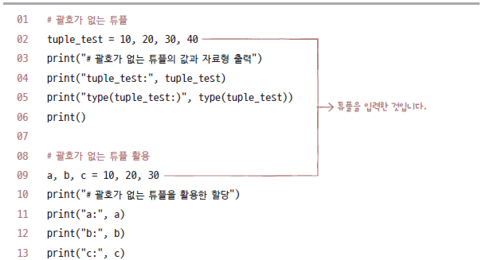
함수 고급사용
괄호를 생략

Slide 39
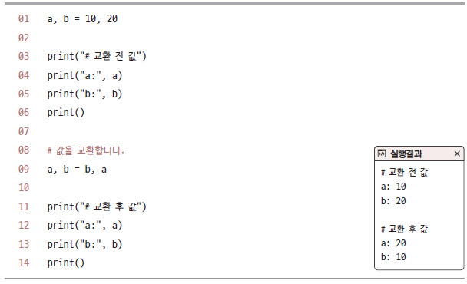
함수 고급사용
활용 예시 – 변수의 값을 교환하는 튜플

Slide 40
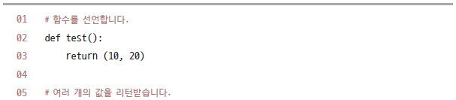
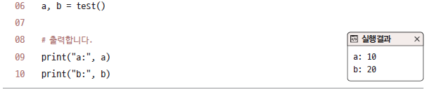
함수 고급사용
튜플과 함수
예시 – 여러 개의 값 리턴하기

Slide 41
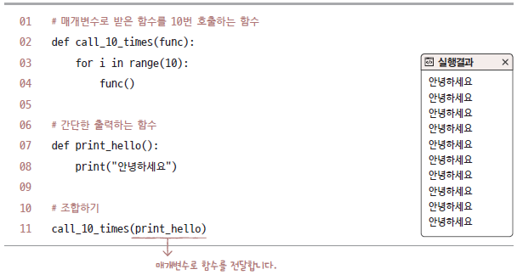
함수 고급사용
람다 (lambda)
기능을 매개변수로 전달하는 코드를 더 효율적으로 작성
함수의 매개변수로 함수 전달하기

Slide 42
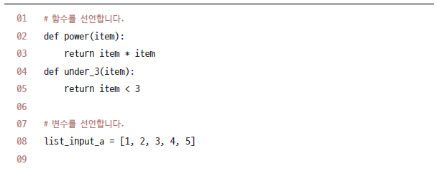
함수 고급사용
filter() 함수와 map() 함수
함수를 매개변수로 전달하는 대표적인 표준함수

Slide 43
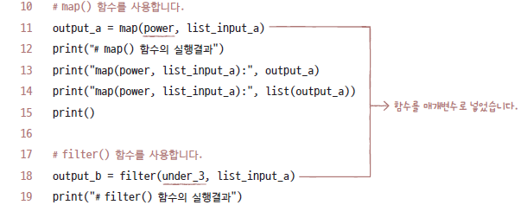
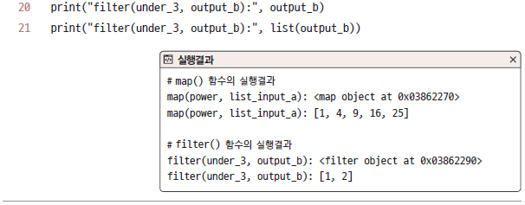
함수 고급사용

Slide 44
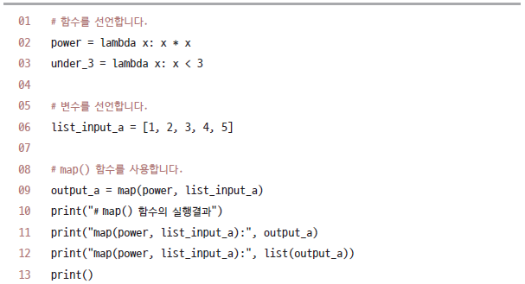
함수 고급사용
람다란 ‘간단한 함수를 쉽게 선언하는 방법’
이전 코드를 람다로 변경

Slide 45
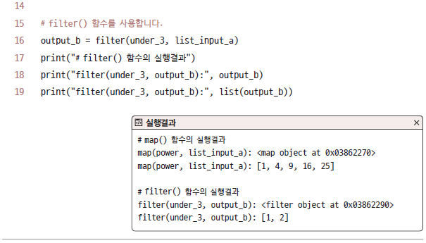
함수 고급사용

Slide 46
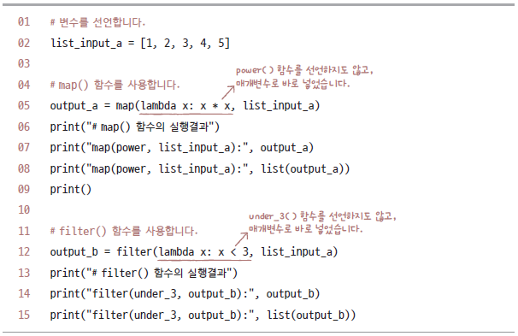
함수 고급사용
예시 – 인라인 람다
함수의 매개변수에 람다 곧바로 넣을 수 있음

Slide 47
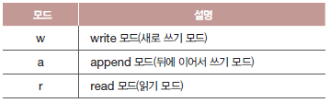
파일 처리
텍스트 파일의 처리
파일 열기 (open) – 파일 읽기 (read) – 파일 쓰기 (write)
파일 열고 닫기
open() 함수
모드에 다음을 지정할 수 있음

Slide 48

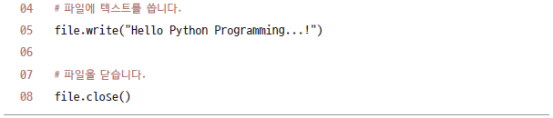
파일 처리
closed() 함수
예시

Slide 49
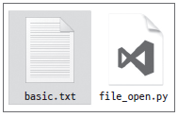

파일 처리
프로그램 실행 시 폴더에 basic.txt 파일 생성
실행 시 다음 형태
open() 함수로 열면 close() 함수로 닫아야 함

Slide 50

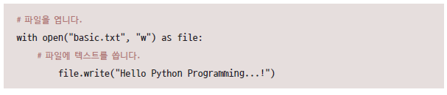
파일 처리
with 키워드
조건문과 반복문 들어가다 보면 파일을 열고서 닫지 않는 실수 하는 경우 생길 수 있음
with 구문 종료 시 파일을 자동으로 닫음
슬라이드 #19의 코드를 수정

Slide 51

파일 처리
텍스트 읽기
read() 함수

Slide 52

파일 처리
텍스트 한 줄씩 읽기
CSV, XML, JSON 방법 등으로 텍스트를 사용해 데이터를 구조적으로 표현
CSV 예시
한 줄에 하나의 데이터 나타내며 각 줄은 쉼표 사용해 데이터 구분함
첫 줄에 헤더 넣어 각 데이터가 나타내는 바 설명
한 번에 모든 데이터 올려놓고 사용하는 것이 컴퓨터 성능에
영향 미칠 수도 있음

Slide 53

파일 처리
예시 – 랜덤하게 1000명의 키와 몸무게 만들기

Slide 54


파일 처리
데이터를 한 줄씩 읽어들일 때는 for 반복문을 다음과 같이 사용
키와 몸무게로 비만도 계산

Slide 55

파일 처리

